Slide 1



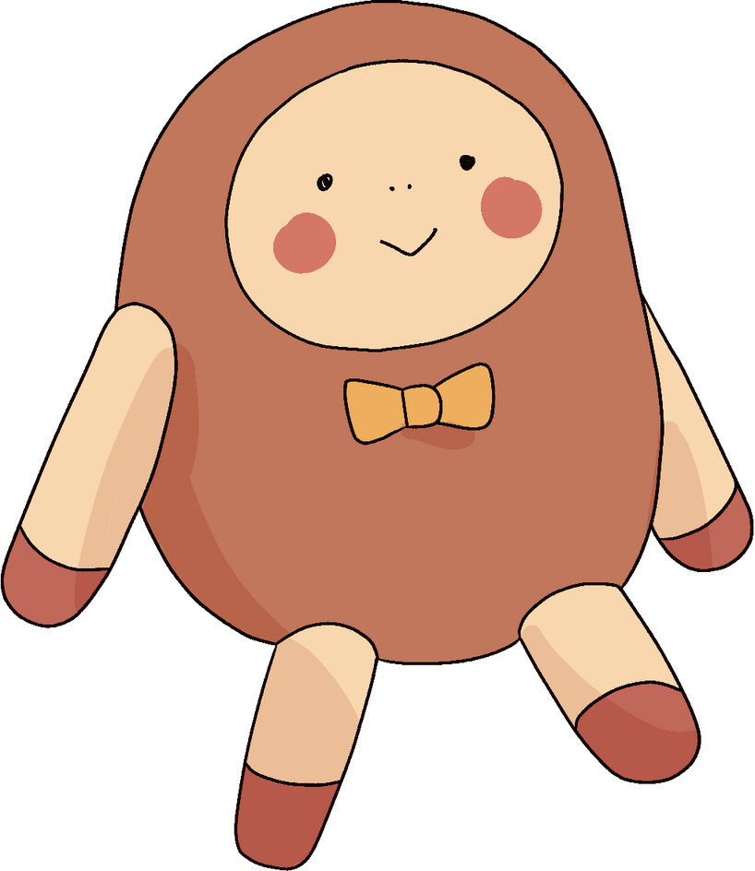


TRƯỜNG MN GIA QUẤT
CHỦ ĐỀ: GIA ĐÌNH
TÊN HOẠT ĐỘNG: LÀM QUEN VỚI TOÁN
ĐỀ TÀI: SỐ 3 XINH XINH
GIÁO VIÊN: HOÀNG THỊ MINH GIANG

Slide 2











CHƯƠNG TRÌNH:
“BÉ VUI HỌC TOÁN”
#thuyvu

Slide 3
PHẦN THỨ NHẤT:
TRẢI NGHIỆM
#thuyvu

Slide 4
PHẦN THỨ NHẤT:
TRẢI NGHIỆM
#thuyvu

Slide 5




CÙNG NHAU
KHÁM PHÁ

Slide 6



Slide 7
2
1
0
3

Slide 8
3

Slide 9
TRẺ DI CHUYỂN
#thuyvu

Slide 10

3

Slide 11
3

Slide 12
TRẺ DI CHUYỂN

Slide 13
THỬ TÀI
BÉ YÊU
#thuyvu

Slide 14







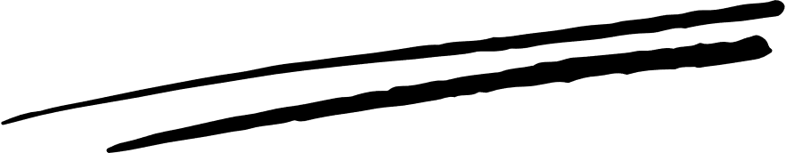
TRÒ CHƠI 1:
XÚC XẮC KỲ DIỆU
By #thuyvu

Slide 15
TRÒ CHƠI:
XÚC XẮC KỲ DIỆU
By #thuyvu

Slide 16
TRÒ CHƠI:
SỨC MẠNH ĐỒNG ĐỘI

Slide 17
TRÒ CHƠI:
SỨC MẠNH ĐỒNG ĐỘI

Slide 18




Thank You

